Slide 1
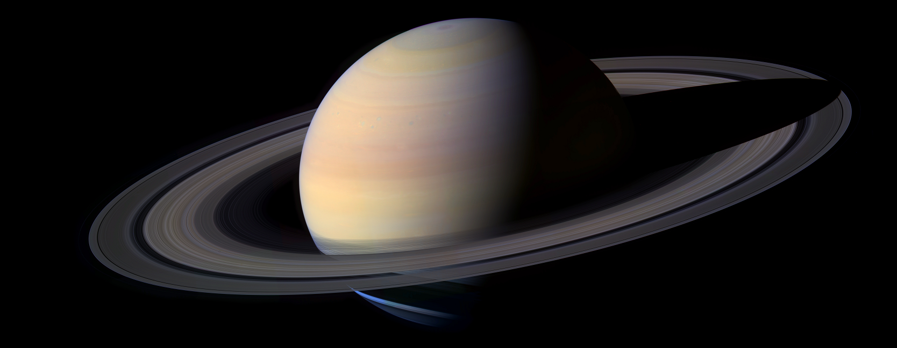
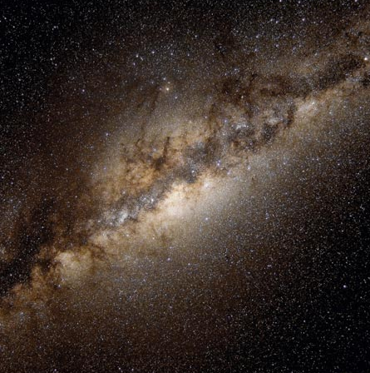


Sessão Astronomia
Sábado, 21 de novembro de 2015, às 21:00
Auditório do Observatório Dietrich Schiel
Entrada franca
Tema da Palestra:
Via Láctea
Palestrante: Tamara Galindo Ferlin (tamaragferlin@gmail.com )
Sinopse:
Em lugares distantes das grandes cidades, com pouca iluminação artificial, conseguimos ver um céu transparente e estrelado. Em um céu assim, poderemos observar uma faixa esbranquiçada cruzando o céu, faixa essa a que damos o nome de Via Láctea. Com poucas exceções, tudo que vemos a olho nu pertence a essa gigantesca coleção contendo centenas de bilhões de estrelas.
Na Sessão Astronomia deste sábado, a palestrante falará sobre a Via Láctea, sua estrutura e seus componentes.
A região mais brilhante da Via Láctea, na direção do seu centro. Fonte:
http://apod.nasa.gov/apod/ap051004.html
Maiores informações: (16) 3373-9191
Realização:

